Slide 1
светофор
Дидактическая игра

Slide 2
Пояснительная записка
Предоставляю вашему вниманию дидактическую игру, ориентированную на формирование основ безопасности жизнедеятельности дошкольников.
Автор: Сураева Татьяна Викторовна МДОАУ №91 «Росинка» г. Орска

Slide 3
Предлагаемая игра предназначена для детей 3-5 лет.
Цель: закрепление у детей представление о светофоре.
Задачи: – развивать внимание, память, логическое мышление;
– закреплять знание и значение цветов светофора (красный - стой, желтый - жди, зеленый - иди);
– учить ориентироваться в пространстве (вверху, внизу, между);
– развивать мелкую моторику рук (собери из отдельных элементов);
– активизировать и обогащать словарь 9сигнал, дорога, пешеход. светофор, пешеходный переход, вверху, внизу, между); – воспитывать культуру поведения пешехода

Slide 4
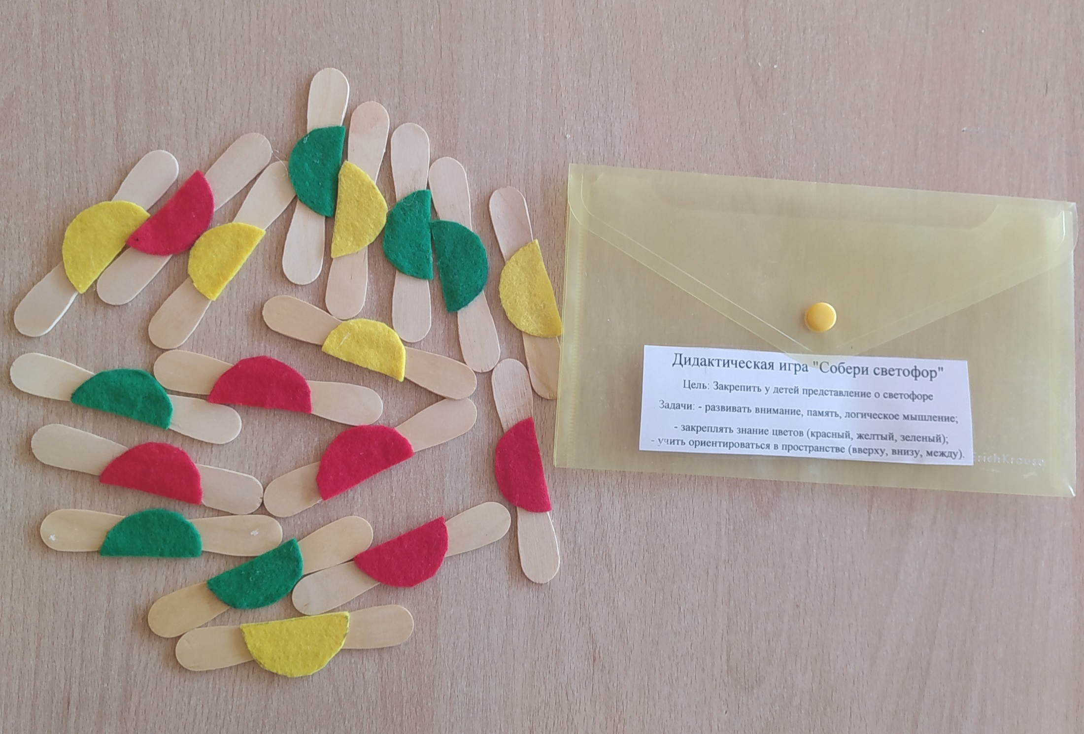
»
Презентация игры «Светофор»

Slide 5
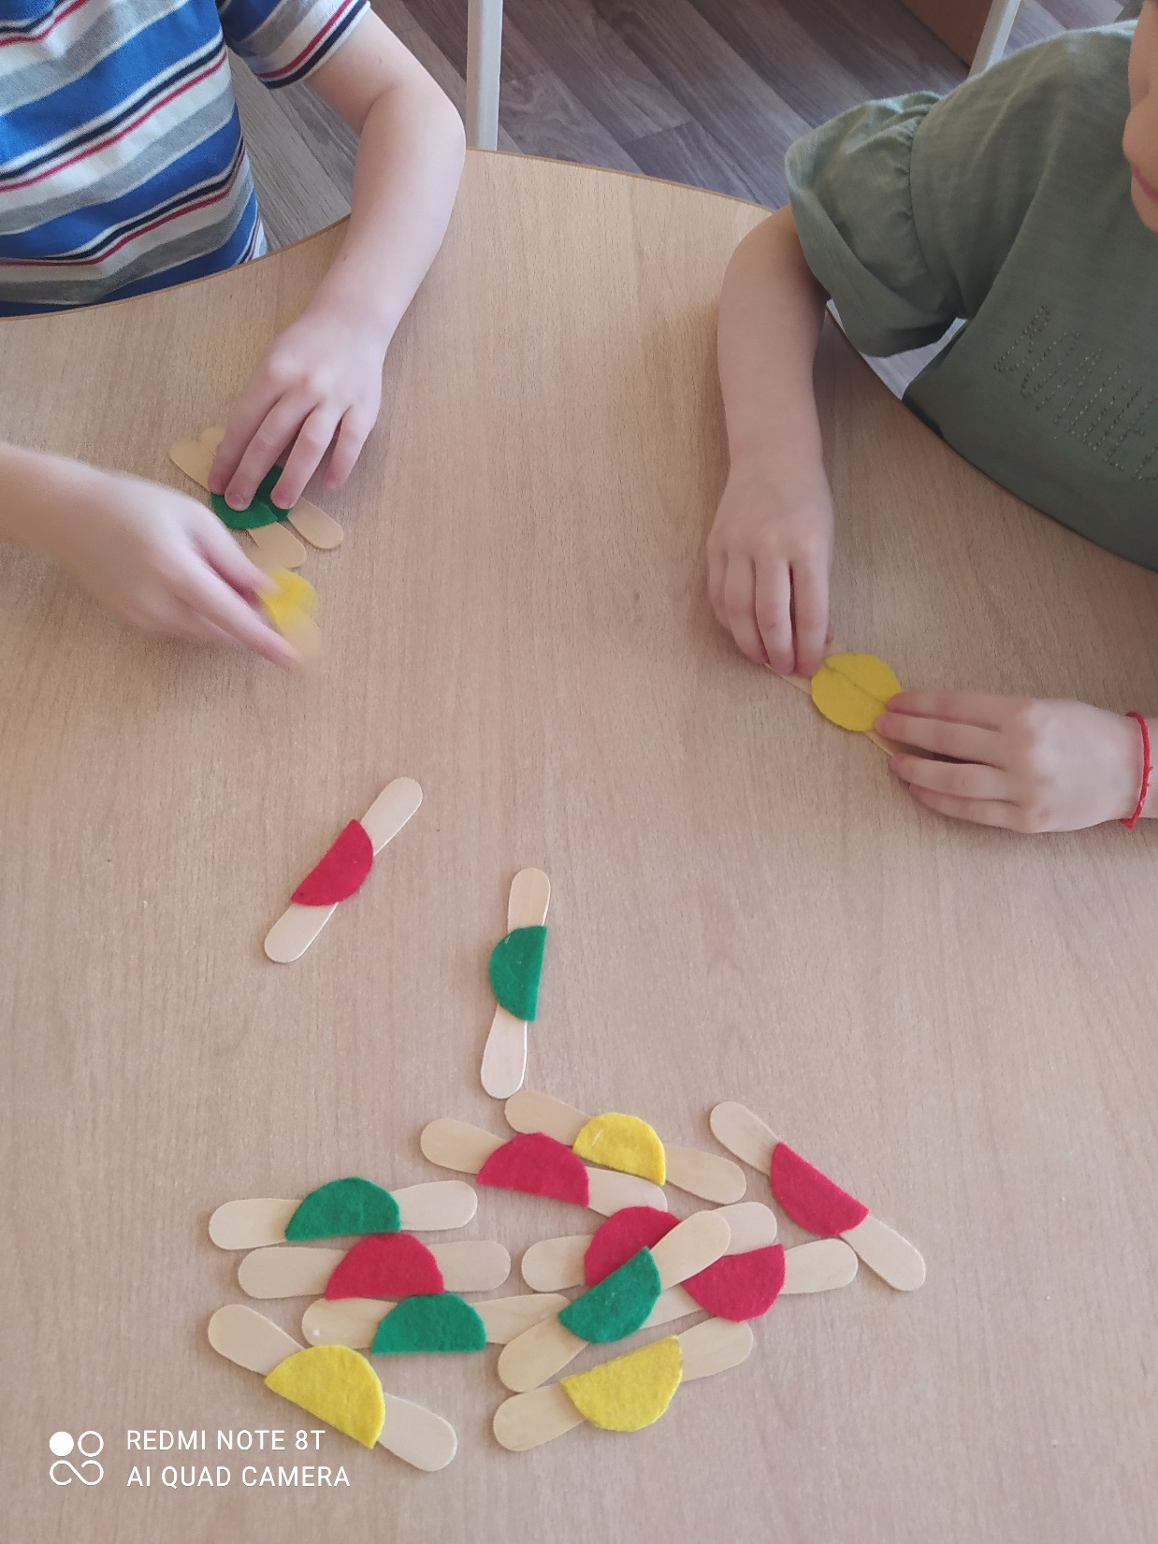
Игра сделана из деревянных
палочек от мороженого,
на которые наклеены
цветные полукруги,
вырезанные из фетра

Slide 6
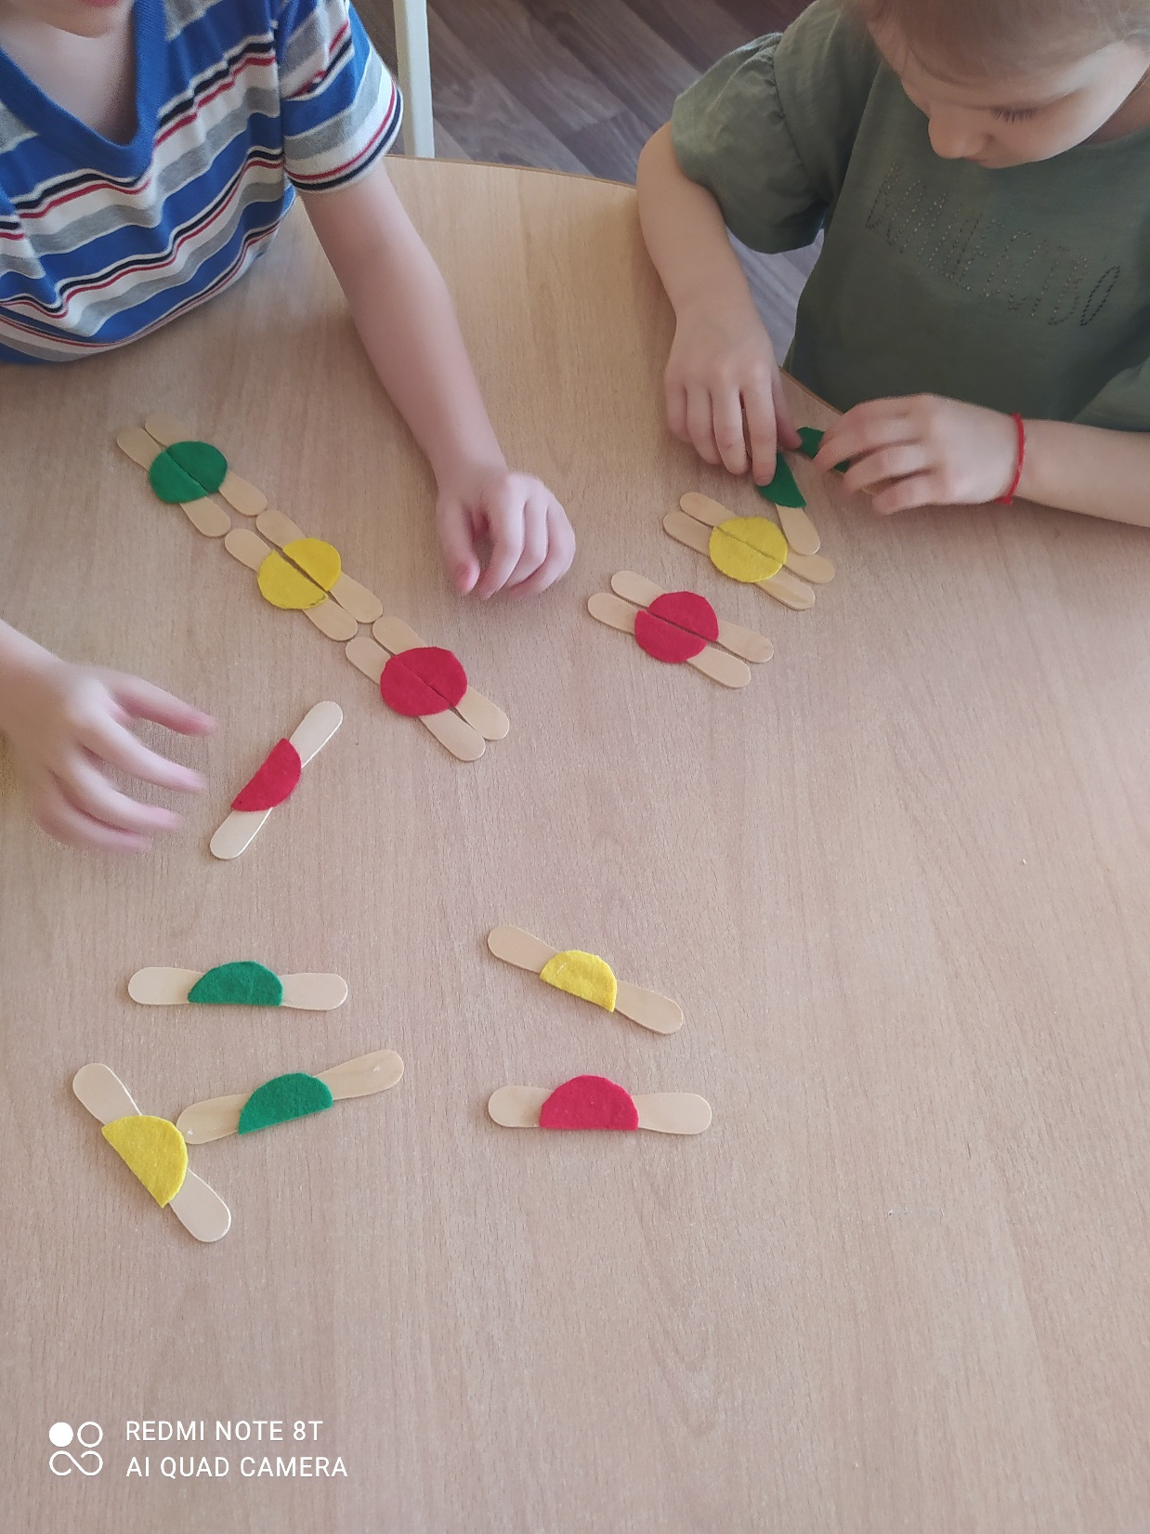
Правила игры:
детям предлагается
собрать правильно
цвета светофора

Slide 7
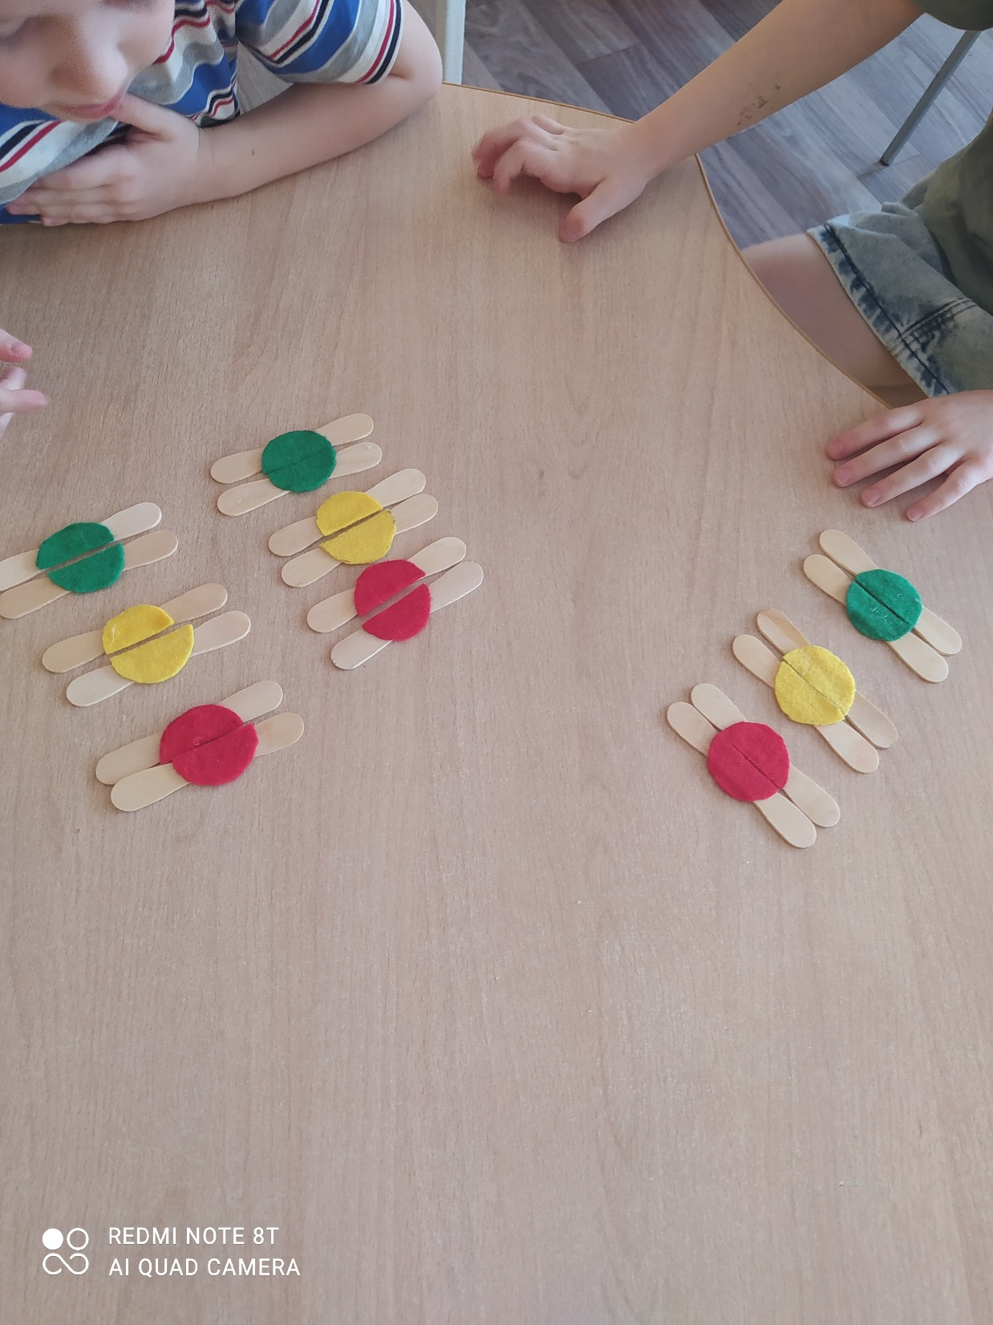
спасибо!

